Slide 2
আজকের বাংলা ব্যাকরণ পাঠে সকলকে
কাজী আমিরুল ইসলাম
সহকারী শিক্ষক
সলুয়া সরকারি প্রাঃ বিদ্যালয়,
নড়াইল সদর,
নড়াইল।
গ
না
স্বা
ত
জা
চ্ছি

Slide 3
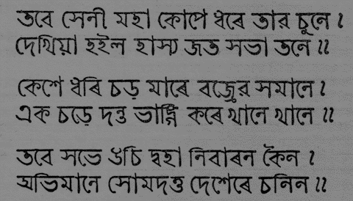
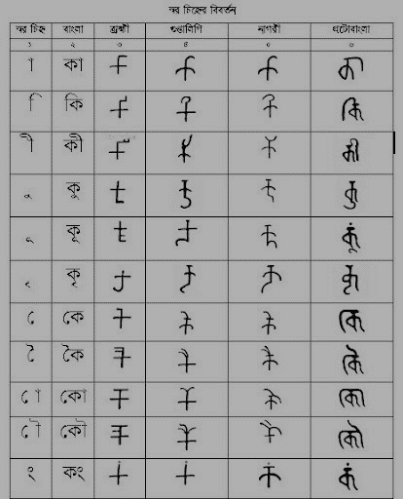
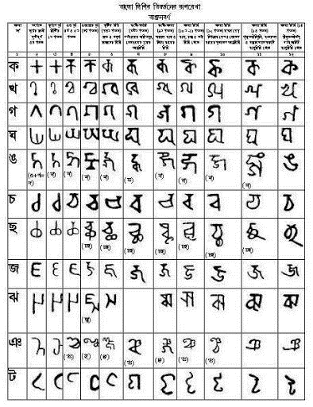
কেমন আছো তোমরা সাবাই?
এসো কিছু ছবি দেখি।
কেমন লাগলো ছবিগুলো?
তাহলে চলো দেখি, আজকের পাঠে কী আছে।

Slide 4
বিষয়-
বাংলা ভাষার ব্যাকরণ
শ্রেণি-
নবম / দশম
পাঠ্যাংশ-
প্রথম অধ্যায়,
দ্বিতীয় পরিচ্ছেদ,
বাংলা ব্যাকরণ ও এর আলোচ্য বিষয়

Slide 5
শিখনফল
শিক্ষার্থীরা-
ব্যাকরণ কী, ব্যাকরণ পাঠের প্রয়োজনীয়তা কী,
বাংলা ব্যাকরণের সংজ্ঞা,
ধ্বনিতত্ত্ব, রূপতত্ত্ব, বাক্যতত্ত্ব ও অর্থতত্ত্ব সম্পর্কে প্রাথমিক জ্ঞান অর্জন করে সংশ্লিষ্ট প্রশ্নের উত্তর বলতে ও লিখতে পারবে।

Slide 6
ব্যাকরণ কী?
বিজ্ঞানসম্মত উপায়ে ভাষার বিভিন্ন উপাদানের প্রকৃতি ও স্বরূপের বিচার-বিশ্লেষণ করা, উপাদানগুলোর আন্ত:সম্পর্ক নির্ণয় করা এবং উপাদানগুলোর প্রয়োগ-বিধির বিশদ-আলোচনা, পর্যালোচনা করাই ব্যাকরণ।

Slide 7
ব্যাকরণ কেন পাঠ করা প্রয়োজন?
ব্যাকরণ পাঠ করে ভাষার বিভিন্ন উপাদানের গঠন-প্রকৃতি ও সে-সবের সুষ্ঠু ব্যবহারবিধি সম্পর্কে জ্ঞান লাভ করা যায়। লিখিত ও মৌখিক ভাষা প্রয়োগের সময় সঠিক কিংবা ভুল নির্ণয় করা সহজ হয়। পরিশুদ্ধ ভাষারীতি প্রয়োগ করতে সুবিধা হয়।

Slide 8
বাংলা ব্যাকরণ কাকে বলে?
যে শাস্ত্রে বাংলা ভাষার উপাদানের গঠন-প্রকৃতি ও স্বরূপ বিশ্লেষিত হয় এবং সেগুলোর আন্ত:সম্পর্ক ও সুষ্ঠু প্রয়োগবিধি আলোচিত হয়, তাই বাংলা ব্যাকরণ।

Slide 9
বাংলা ব্যাকরণের আলোচ্য বিষয় কী কী?
সব ভাষার ব্যাকরণেই সাধারণত নিচের বিষয়গুলো আলোচিত-
ধ্বনিতত্ত্ব ( Phonology),
শব্দতত্ত্ব বা রূপতত্ত্ব (Morphology),
বাক্যতত্ত্ব পদক্রম (Syntax), এবং
অর্থতত্ত্ব (Semantics).
প্রত্যেক ভাষারই চারটি মৌলিক অংশ থাকে। এ-গুলো হলো-
ধ্বনি (Sound),
শব্দ (Word),
বাক্য (Sentence) এবং
অর্থ (Meanning).

Slide 10
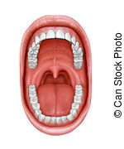
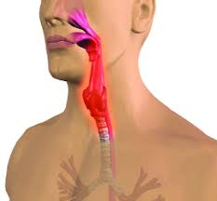
ধ্বনিতত্ত্ব
ধ্বনি
মানুষের বাক প্রত্যঙ্গ অর্থাৎ
কণ্ঠনালি,
মুখগহ্বর,
জিহ্বা,
আল-জিহ্বা,
কোমল তালু,
শক্ত তালু,
দাঁত,
মাড়ি,
চোয়াল,
ঠোঁট,
ইত্যাদির সাহায্যে উচ্চারিত আওয়াজকে
ধ্বনি বলা হয়। বাক প্রত্যঙ্গজাত ধ্বনির সূক্ষ্মতম মৌলিক অংশ বা একককে (Unit) ধ্বনিমূল (Phonem) বলা হয়।
বি:দ্র: ‘মাড়ি’ বা হলো দাঁতের গোড়ার কোমল ত্বক, যার ওপর দাঁত স্থপিত থাকে।

Slide 11
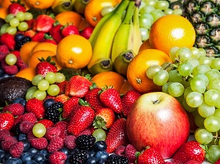
ধ্বনিতত্ত্ব
বর্ণ
প্রত্যেক ভাষাতেই, বাকপ্রত্যঙ্গজাত প্রতিটি ধ্বনি-একক লেখার জন্য একেকটি চিহ্ন বা প্রতীক (Symble) ব্যবহার করা হয়। বাংলায় এ চিহ্ন বা প্রতীককে বলা হয় বর্ণ, ইংরেজিতে বলে (Letter)। যেমন:
ফ
F
শব্দটিতে প্রথম যে ধ্বনি প্রতীকটি বাংলায় ব্যবহৃত হয়েছে, সেটি হচ্ছে
‘ফল’
‘ফ’।
আর ইংরেজে প্রথম যে ধ্বনি প্রতীকটি ব্যবহৃত হয়েছে, সেটি হচ্ছে
‘F’

Slide 12
রূপতত্ত্ব
‘পদ’-এর অর্থবহ ক্ষুদ্রতম অংশকে বলে ‘রূপ’ (Morph)। এক বা একাধিক ‘রূপ’ পদ গঠন করে। যেমন:
টা
‘আমটা’,
এখানে ‘আম’ ও ‘টা’ রূপ দু’টি একত্রিত হয়ে ‘আমটা’ পদ গঠন করেছে। উল্লেখ্য, এখানে ‘আম’ শব্দের অর্থ ‘একটা ফল বিশেষ’ আর ‘টা’ শব্দের অর্থ ‘নির্দিষ্টতা’।

Slide 13
বাক্যতত্ত্ব
একটি শব্দ এবং
টা
এখানে
‘শব্দ’ ও ‘পদ’।
‘আম’
ধ্বনি থেকে সৃষ্টি হয়
‘আমটা’
একটি পদ। এমন সব শব্দ ও পদ মিলে তৈরি হয় বাক্য। বাক্যের সঠিক গঠনপ্রণালী, বিভিন্ন উপাদানের সংযোজন-বিয়োজন, বাক্যে শব্দ ও পদের অবস্থানগত বিন্যাস, পদের রূপ পরিবর্তন প্রভৃতি বাক্যতত্ত্বে আলোচিত হয়।

Slide 14
অর্থতত্ত্ব
শব্দ ও বাক্য সব সময় একই অর্থ প্রকাশ করে না। প্রকাশরীতির ওপর এগুলো ভিন্ন ভিন্ন অর্থ প্রকাশ করে। শব্দ ও বাক্যের অর্থবিচার, অর্থের বিভিন্ন প্রকারভেদ যেমন: মূখ্য বা আক্ষরিক অর্থ, গৌণ অর্থ (ভাবাত্মক, রূপক, সাংকেতিক প্রভৃতি), বিপরীত অর্থ ইত্যাদি অর্থতত্ত্বের আলোচ্য বিষয়।

Slide 15
চলো তবে, বইটা পড়ে দেখি-

Slide 16
শব্দের ক্ষুদ্র অংশকে কী বলা হয়?
ক) অক্ষর
খ) ধ্বনি
গ) বর্ণ
ঘ) রূপ
ব্যাকরণ শব্দের উৎস কোনটি?
ক) বি + অ + $√$কৃ + অন
খ) বী + অ + $√$কৃ + অন
গ) বি + আ + $√$কৃ + অন
ঘ) বী + আ + $√$কৃ + অন
প্রত্যেক ভাষার কতটি মৌলিক অংশ থাকে?
ক) ৩ টি
খ) ৪ টি
গ) ৫ টি
ঘ) ৬ টি
মৌখিক মূল্যায়ন

Slide 17
বাংলা ব্যাকরণের মূল আলোচ্য বিষয় কয়টি ও কী কী? লিখ।
বর্ণ কাকে বলে? উদাহরণসহ লিখ।
‘ণত্ব’ ও ‘ষত্ব’ বিধান বাংলা ব্যাকরণের কোন অংশে আলোচিত হয়?
লিখিত মূল্যায়ন

Slide 18
এতক্ষণ মনোযোগ সহকারে শ্রেণিকার্যে সহযোগিতা করার জন্য সকলকে ধন্যবাদ। সকলের সুস্থ-সুন্দর জীবন ও সর্বাঙ্গীন মঙ্গল কামনায়, আজকের মতো বিদায় নিচ্ছি; ভালো থেকো সকলে, আল্লাহ্ হাফেজ।

